Slide 1
Презентацию подготовила: Павленко Е.В., педагог дополнительного образования КГБУ ДО АКЦДОТиК «Алтай».
История возникновения денег

Slide 2
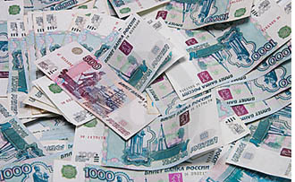
Что такое деньги?
Деньги – особый универсальный товар,
используемый при обмене.

Slide 3
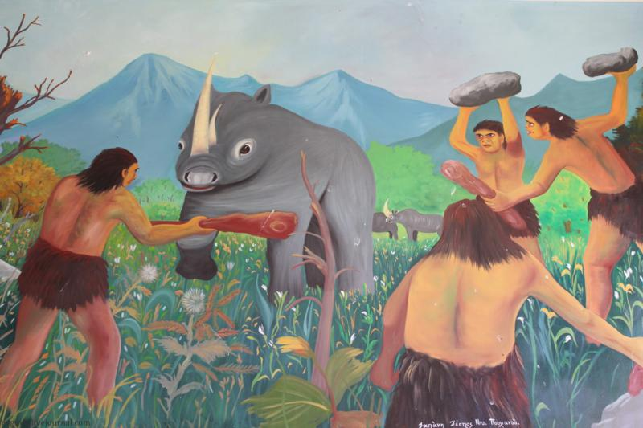
Древние люди жили охотой.

Slide 4
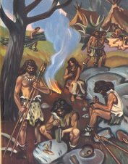
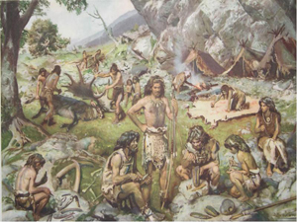
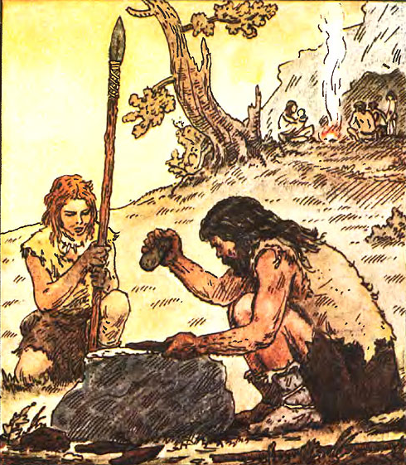

Slide 5
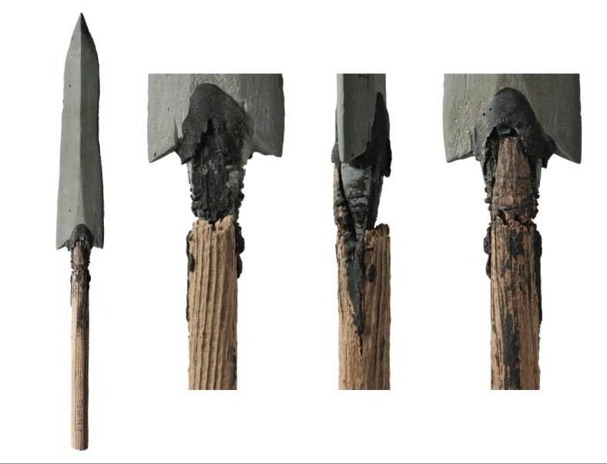
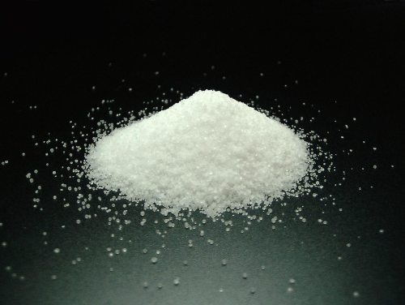
Люди меняли топоры, стрелы, глиняные горшки на соль.

Slide 6
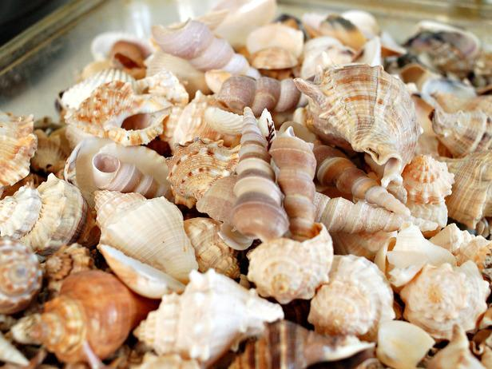
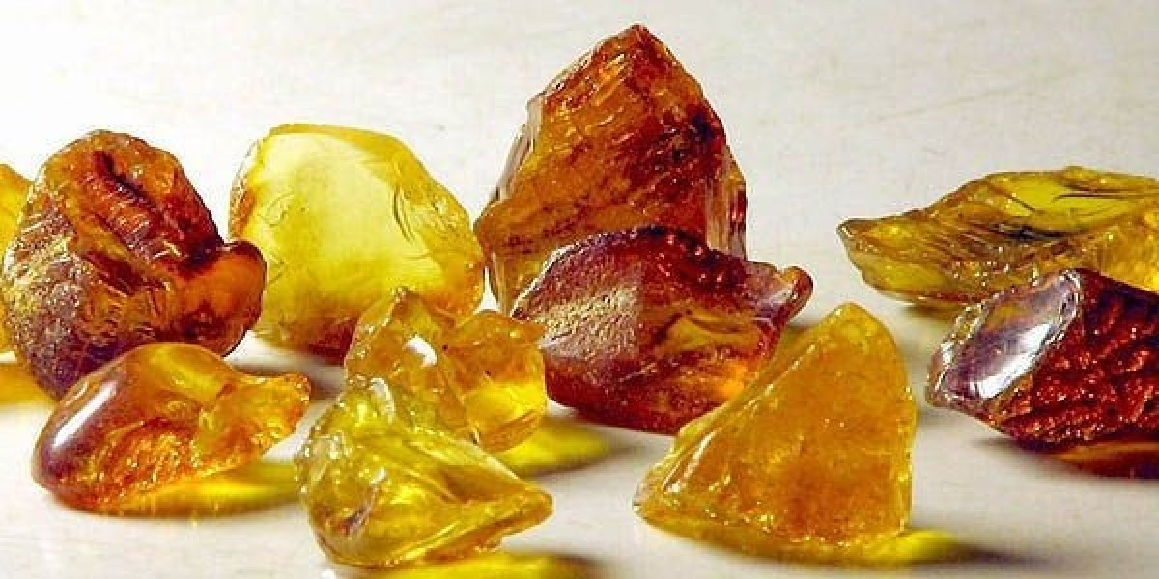
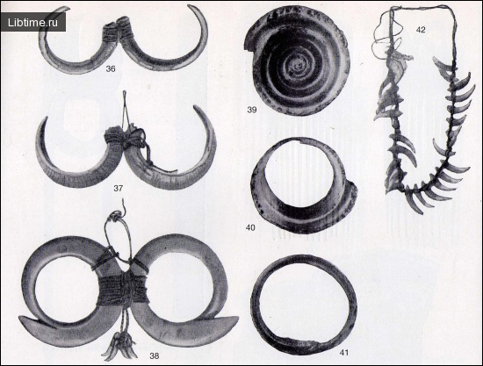
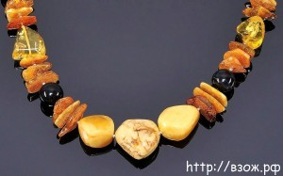
Украшения стали деньгами.

Slide 7
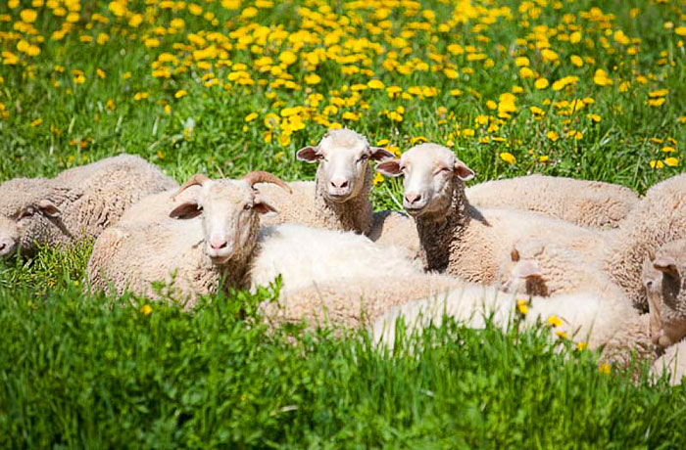
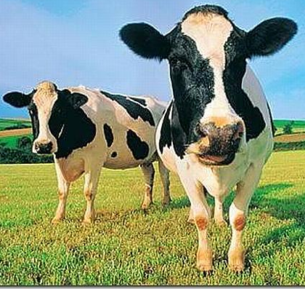
У некоторых племен деньгами был скот: овцы, коровы, лошади.

Slide 8
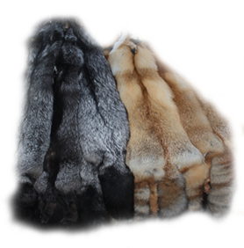
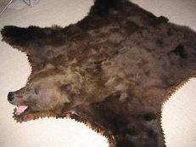
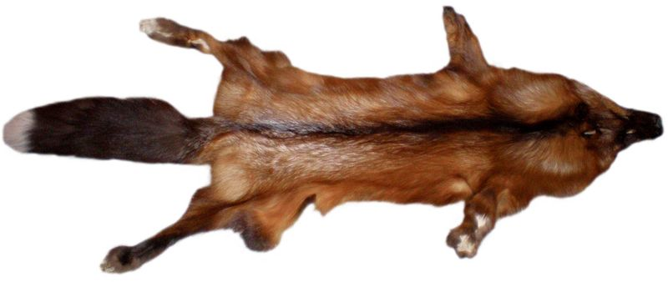
У других деньгами служили шкуры животных или куски холста.

Slide 9
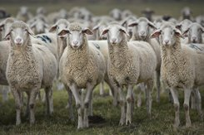
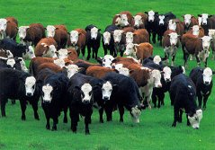
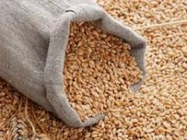
На базар деньги «идут» сами.

Slide 10
Товарные деньги – это разновидность денег, представляющая собой товар. Бартер – это обмен товара на другой товар или услугу.

Slide 11
Металл всегда требовался в хозяйстве, из него выходили хорошие украшения — кольца, бляхи и прочее, и потому металлы выменивали с удовольствием. Кроме того, их можно было делить на части, они удобнее для переноски и, наконец, металлы лучше сохраняются, чем шкуры или зерна и не нуждаются в пище и уходе, как скот. Вот поэтому металлы и становятся деньгами.

Slide 12
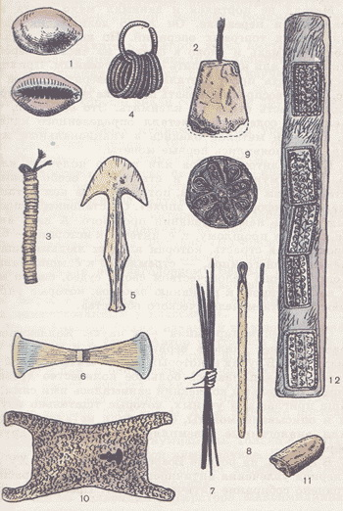
Примитивные формы первых денег:
1 - раковины каури;
2 - перламутровые подвески;
3 - связка денег-раковин;
4 - связка металлических денег-колец;
5 - железная мотыжка;
6 - бронзовый топорик;
7 - железные прутья из храма Геры в Аргосе;
8 - железный слиток из Британии;
9 - золотой диск из Микен;
10 - бронзовый слиток из Микен;
11 - медный слиток из Италии;
12 - римский слиток с клеймом.

Slide 13
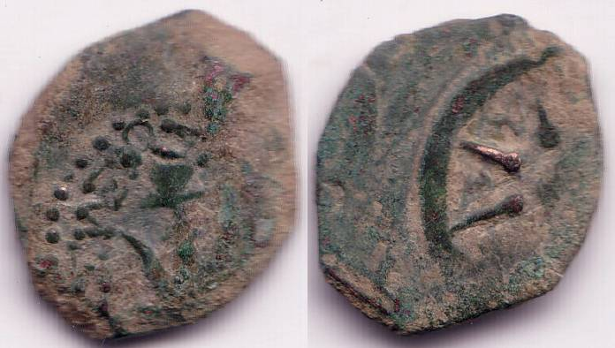
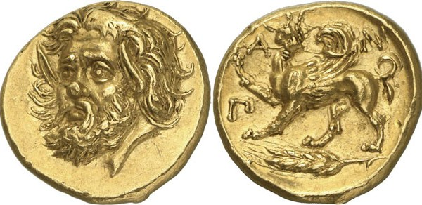
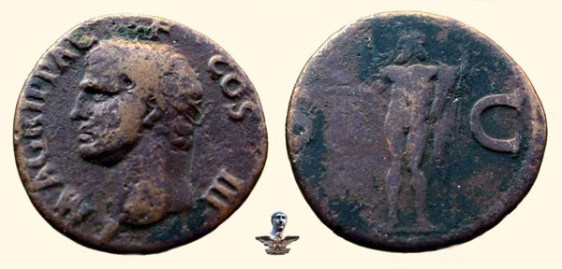
Первые монеты.

Slide 14
Возникновение денег на Руси.
В Древней Руси за деньги считали шкуры животных, камни, пищу. Но самым ценным товаром на Руси была русская пушнина. Русская пушнина привлекла торговцев с Востока, где уже чеканились монеты из золота. Так появились деньги на Руси.

Slide 15
Первые русские монеты – серебряник и «златник» Владимира Святославовича 988 год.

Slide 16
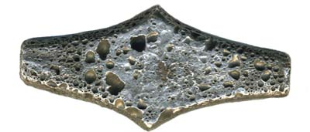
С середины XII по XIV веков на Руси появились серебряные слитки - гривны. Гривны различались по форме и весу.

Slide 17
Гривна - денежная единица и единица веса, представляющая собой слиток. Три вида гривен: - кунная; - серебряная; - золотая.

Slide 18
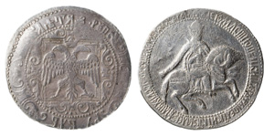
С XII века в Древней Руси впервые появился рубль. Слово «рубль» произошло от глагол «рубить». Первые рубли это части серебряной гривны.

Slide 19
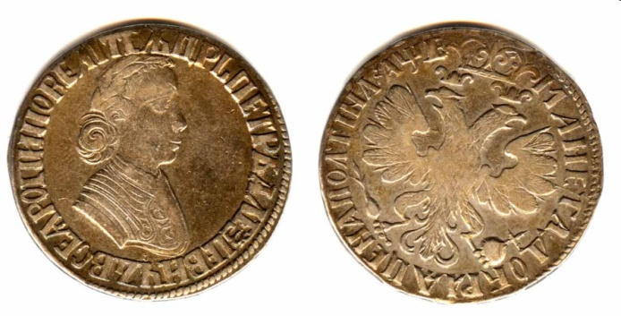
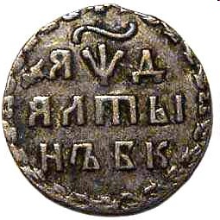
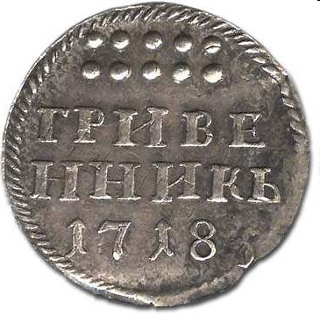
Полтина - русская монета равная половине рубля, т.е. 50 копейкам.
Алтын – русская монета равная
3 копейкам.
Гривенник – русская монета
равная 10 копейкам.

Slide 20
СПАСИБО ЗА ВНИМАНИЕ!

